Slide 1
PHÒNG GIÁO DỤC VÀ ĐÀO TẠO QUẬN LONG BIÊN
TRƯỜNG TIỂU HỌC PHÚC LỢI
LUYỆN TẬP 2
VIẾT ĐOẠN VĂN KỂ MỘT HOẠT ĐỘNG THỂ THAO HOẶC VUI CHƠI

Slide 2
Khởi động

Slide 4
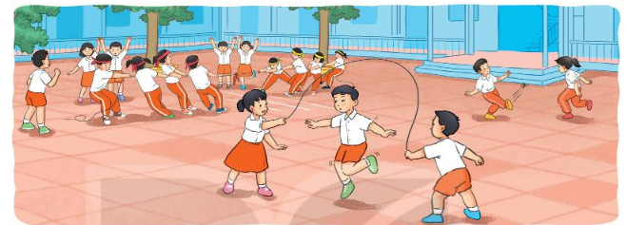

Slide 5
Thảo luận nhóm

Slide 6
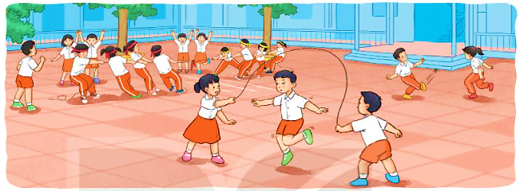
Các bạn nhỏ trong tranh đang chơi nhảy dây, kéo co và đá cầu.
Kéo co cần 2 đội tham gia, nhảy dây cần 3 bạn tham gia, còn đá cầu cần 2 bạn cùng chơi.
Dụng cụ để chơi trò chơi: sợi dây kéo, sợi dây nhảy và quả cầu.
Các bạn cảm thấy rất hào hứng khi tham gia trò chơi.

Slide 7
2. Viết 3 - 4 câu kể về một hoạt động thể thao hoặc một trò chơi em đã tham gia ở trường.
Gợi ý
Hoạt động thể thao hoặc trò chơi em đã tham gia là gì?
Em tham gia cùng với ai, ở đâu?
Em cảm thấy thế nào khi tham gia hoạt động đó?

Slide 8
Ví dụ 1:
Ở trường, em cùng các bạn chơi trò chơi kéo co. Chúng em chia làm 2 đội cầm 2 đầu sợi dây thừng. Bên nào bị kéo về bên đối thủ sẽ bị thua. Trò chơi kéo co rất vui và thích thú.

Slide 9
Ví dụ 2:
Một trong những môn thể thao mà em yêu thích nhất là đá bóng. Mỗi đội gồm có mười một cầu thủ, cùng tranh bóng để đưa được bóng vào khung thành. Các trận đấu của chúng em thường diễn ra rất sôi nổi. Dù chiến thắng hay thua cuộc thì chúng em cũng học được nhiều điều bổ ích.

Slide 10
HOẠT ĐỘNG
CỦNG CỐ - TIẾP NỐI

